Slide 1
Τα πάντα για τον χορό!

Slide 2
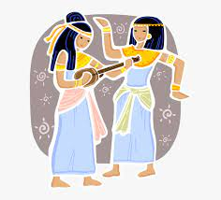
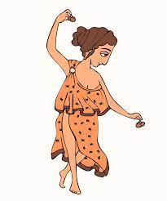
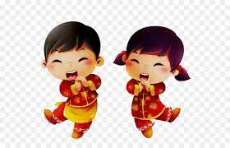
Σου αρέσει ο χορός λοιπόν… θέλεις ψάξουμε το πως και γιατί;
Ο χορός είναι μια από τις αρχαιότερες μορφές άσκησης, έκφρασης και δημιουργίας…τον συναντάμε σε πολλούς διαφορετικούς αρχαίους πολιτισμούς!
ΧΟΡΕΨΕ
Δ
ες
Δ
ες

Slide 3
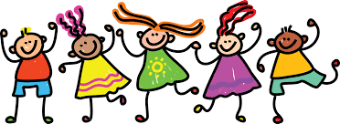
Τι χρειάζεται για να χορέψεις;
Για να χορέψεις χρειάζεται το σώμα σου, μουσική και φυσικά κέφι!

Slide 4
Εσύ πόσα είδη χορού γνωρίζεις;

Slide 5
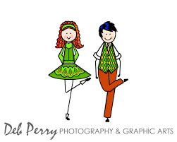
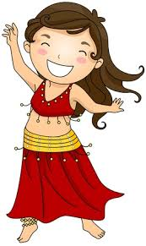
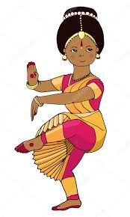
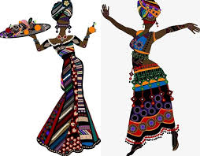
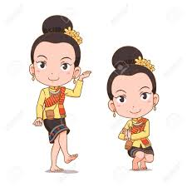
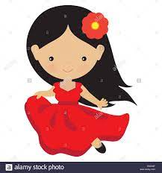
Είδη χορού
Φυσικά υπάρχουν και οι παραδοσιακοί χοροί κάθε χώρας ή περιοχής!
Είναι χοροί που εκφράζουν την ιστορία, τις συνήθειες και τον πολιτισμό ενός τόπου…

Slide 6
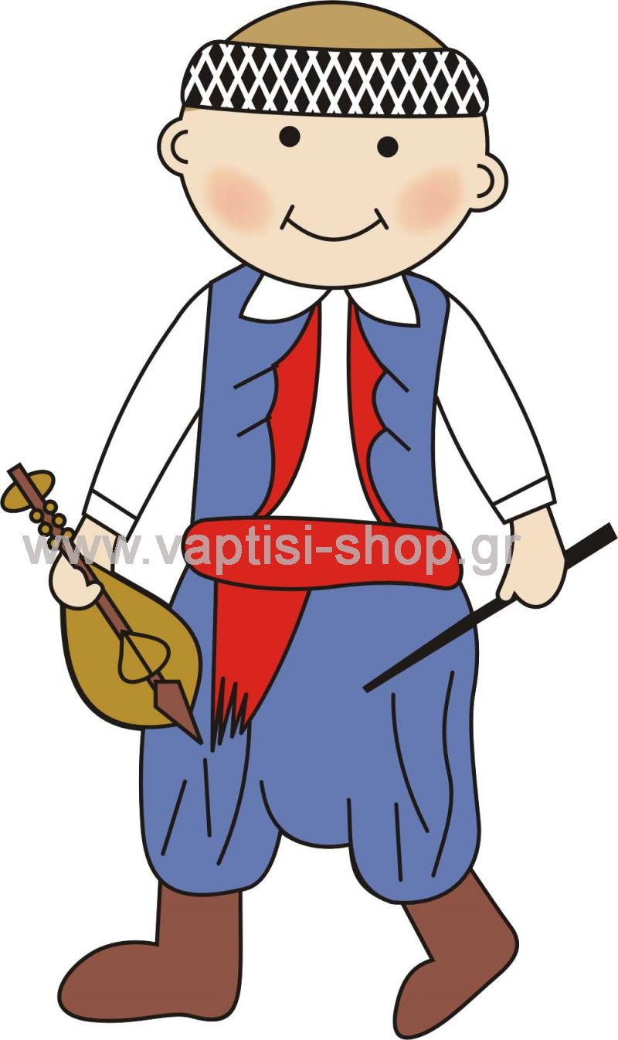
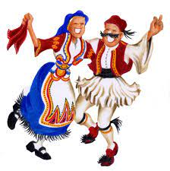
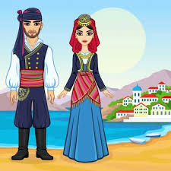
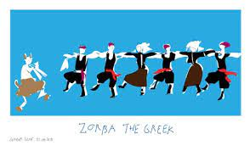
Ελληνικοί Παραδοσιακοί χοροί

Slide 7
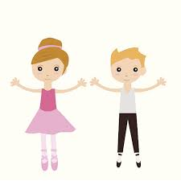
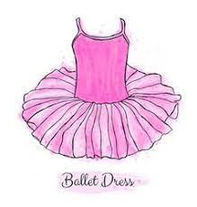
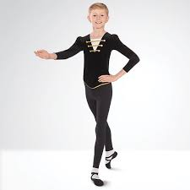
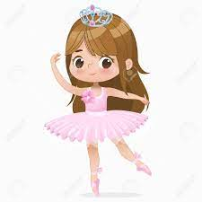
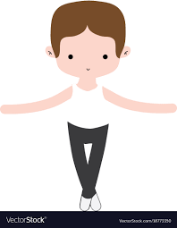
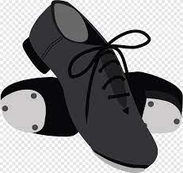
Έλα να γνωρίσουμε από κοντά έναν αγαπημένο χορό…το μπαλέτο!
Δες εδώ
Τα ρούχα και τα παπούτσια της μπαλαρίνας
Τα ρούχα και τα παπούτσια τoυ χορευτή

Slide 8
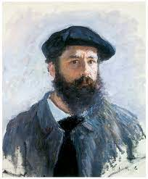
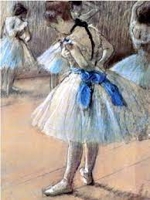
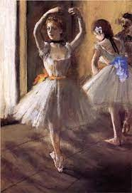
Το μπαλέτο στην τέχνη… Από αυτό εμπνεύστηκαν πολλοί σπουδαίοι καλλιτέχνες!

Slide 9
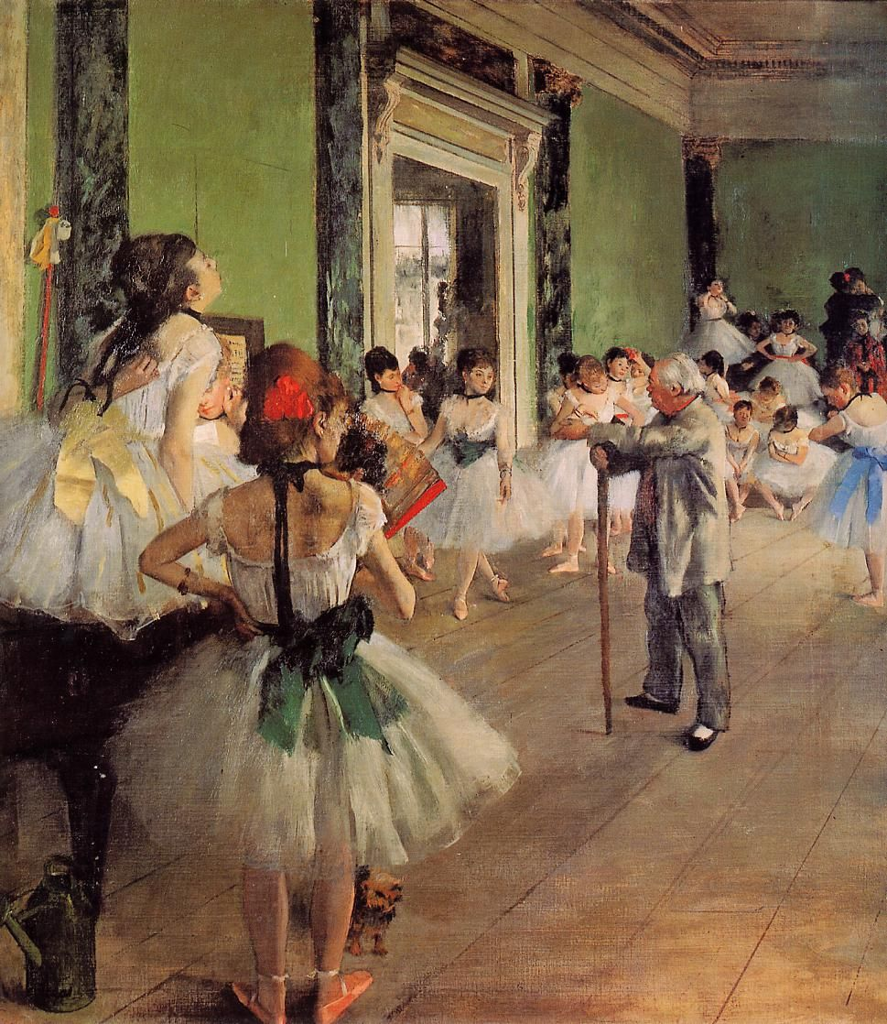
Το μπαλέτο στην τέχνη… Από αυτό εμπνεύστηκαν πολλοί σπουδαίοι καλλιτέχνες!

Slide 10
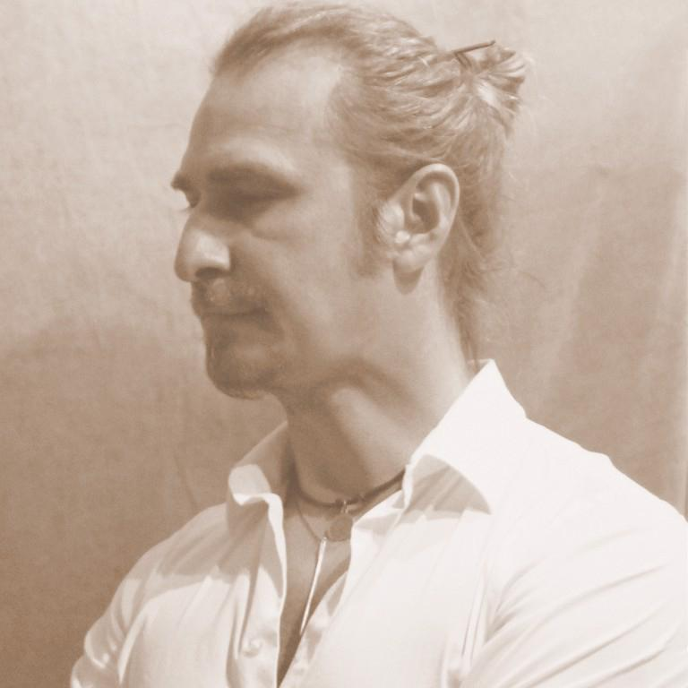
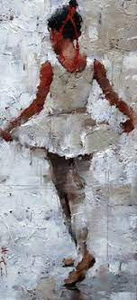
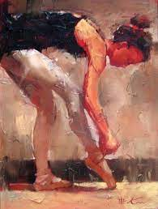
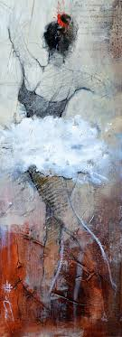
Το μπαλέτο στην τέχνη… Από αυτό εμπνεύστηκαν πολλοί σπουδαίοι καλλιτέχνες!

Slide 11
Παίζουμε με χορό και τέχνη;
Οι χορεύτριες του Andre Kohn ψάχνουν το ζευγάρι τους...θα βοηθήσεις;

Slide 12
Το μπαλέτο είναι χορός μαγικός!
Για να χορέψεις μπαλέτο χρειάζονται πολλές πρόβες!
Δες εδώ

Slide 13
Έλα να μάθουμε πως κινούν τα χέρια!
Δες εδώ

Slide 14
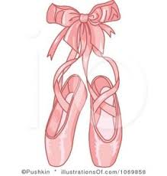
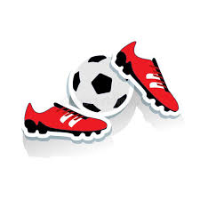
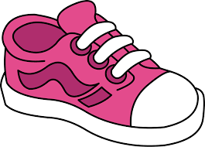
Ώρα για παιχνίδι!
Διάλεξε τα παπούτσια της μπαλαρίνας
1 2 3

Slide 15
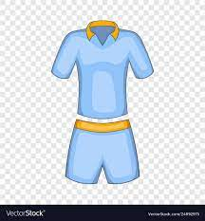
Ώρα για παιχνίδι!
Διάλεξε τα ρούχα της μπαλαρίνας
1 2 3

Slide 16
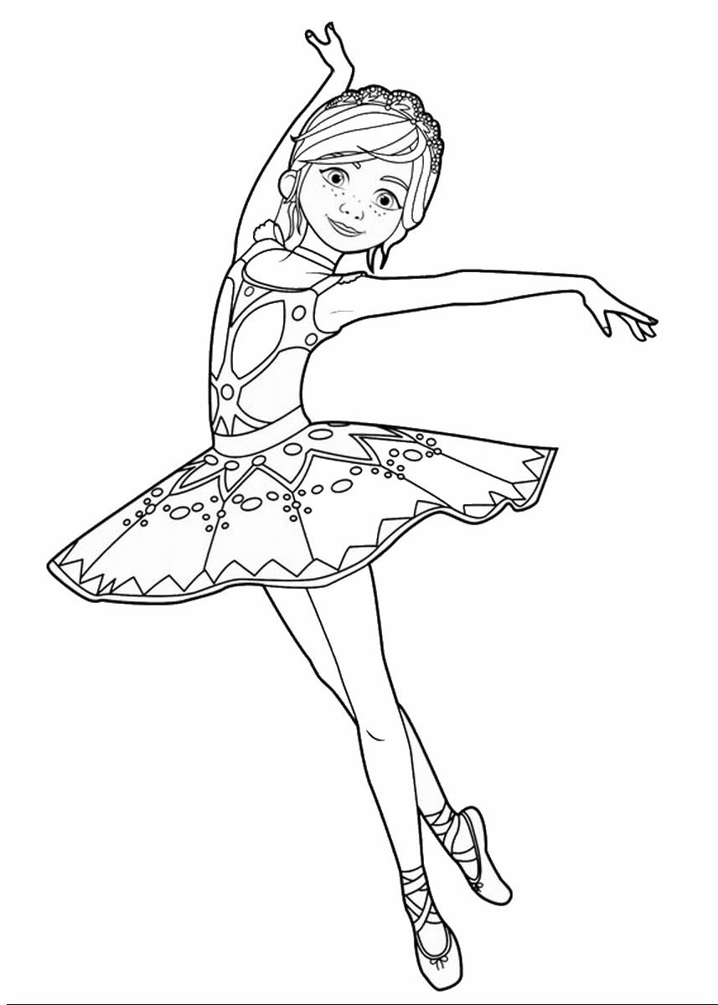
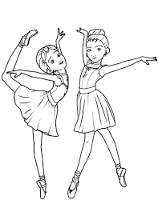
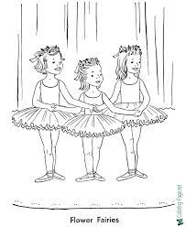
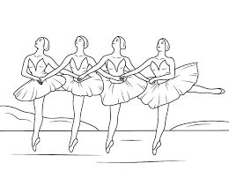
Ώρα για παιχνίδι!
Mέτρησε και γράψε τον αριθμό: πόσες μπαλαρίνες βλέπεις;

Slide 17
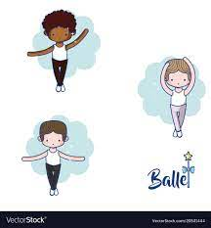
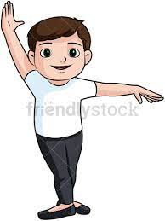
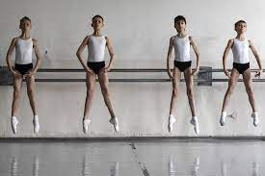
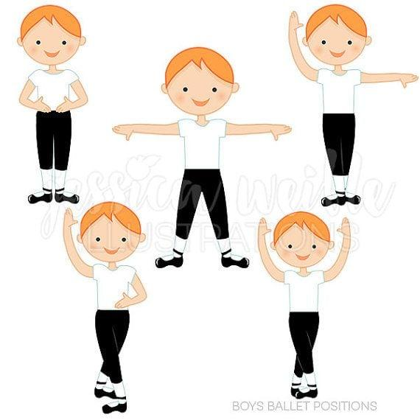
Ώρα για παιχνίδι!
Mέτρησε και γράψε τον αριθμό: πόσους χορευτές βλέπεις;
1 | 2 | 3 | 4 | 5

Slide 18
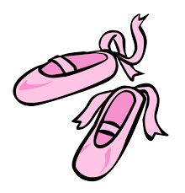
Είναι τόσα όσα;
Οι μπαλαρίνες έχασαν τις πουέντ τους, μπορείς να βοηθήσεις;
Ένωσε κάθε ζευγάρι με μία μπαλαρίνα, μέτρησε και πες πόσα περισσεύουν.

Slide 19
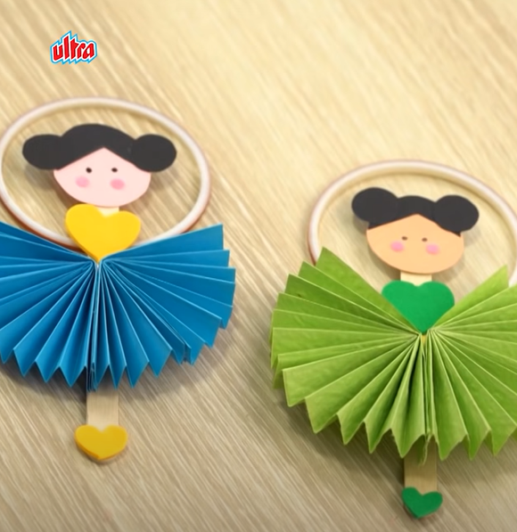
Θέλεις να φτιάξουμε μπαλαρίνες… σε ξυλάκια;
Δες εδώ
Για 1 μπαλαρίνα θα χρειαστείς :
1 Α4 κομμένο στην μέση κατά μήκος της μεγάλης πλευράς
με διπλωμένα τα δυο κομμάτια σαν βεντάλιες
2 ξυλάκια
1 κύκλο ροζ ή λευκό για προσωπάκι
1 κύκλο κομμένο έτσι για μαλλιά
Και 2 μικρά κυκλάκια για κότσους
2 καρδούλες ιδίου χρώματος : μια μικρή για πουέντ και μια μεγαλύτερη για κορμάκι

Slide 20
Θέλεις να ζωγραφήσουμε μια μπαλαρίνα που χορεύει;
Θα χρειαστείς τους μαρκαδόρους σου
Ένα χαρτί Α4 για την φούστα
Ένα χαρτί για να ζωγραφήσεις
Μια κόλλα

Slide 21
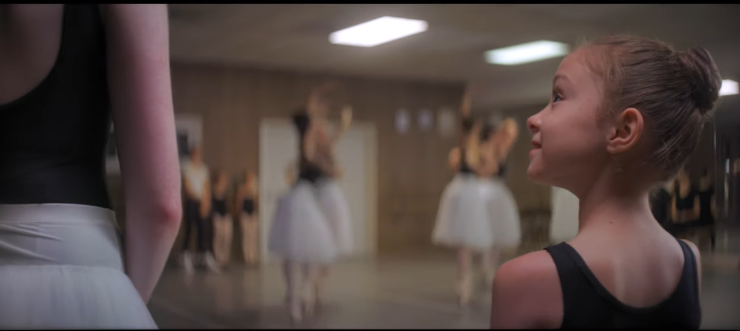
H μπαλαρίνα!
https://youtu.be/bM7l54N3lTU

